Slide 1
SAVE THE CAT
Гамага Георгий | Коваль Тимур
/01

Slide 2
О проекте
Цель игры – спасти кота, захваченного бандитами. В игре присутствует несколько уровней, подсчет статистики и магазин. В основу разработки лег метод объектно-ориентированного программирования. Большое количество текстур для игры было взято из открытых источников.
/02

Slide 3
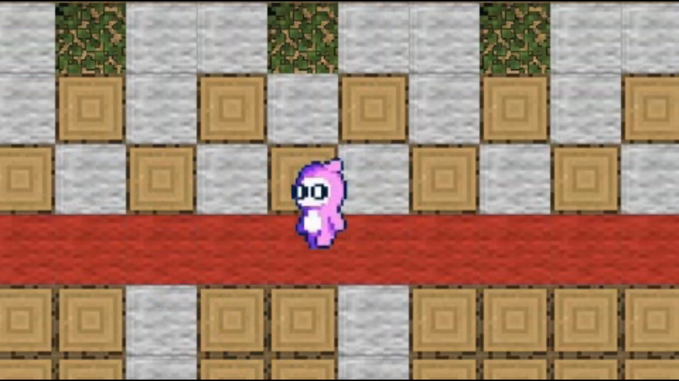

Slide 4
/04
СПАСИБО ЗА ВНИМАНИЕ

